Slide 1
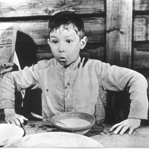
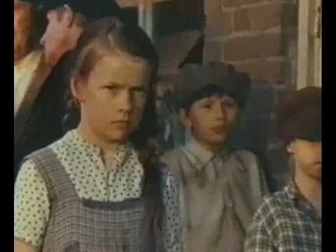
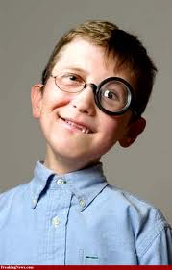
Konkurss
“Vai esi gudrāks par Paulīni?”

Slide 2

Mēs mācāmies Sakstagala Jāņa Klīdzēja pamatskolā. Uzraksti, kurā gadā dzimis un miris Jānis Klīdzējs!

Slide 3
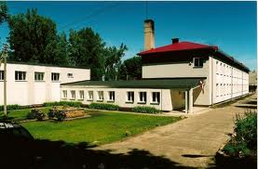
Šogad Jāņa Klīdzēja pamtaskola atzīmē īpašu notikumu.
Kurā mēnesī un kurā datumā skolā tiek svinēti svētki?

Slide 4
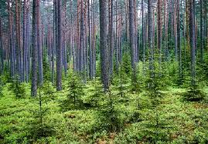
Vairāk nekā trešo daļu Rēzeknes novada teritorijas klāj meži. Kas tas ir?
Mežā dzimis, mežā audzis, atnāk mājās, kļūst par sargu!

Slide 5
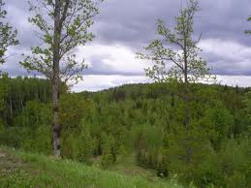
Nosauciet augstāko pauguru Latgalē un Rēzeknes novadā (289,3 m v. j. l.)!

Slide 6

Kas ir latviešu mākslas filmas “Cilvēka bērns” režisors?

Slide 7
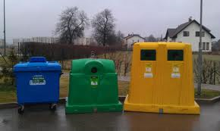
Kādas krāsa atkritumu konteinerā Kantinieku pagastā jāšķiro stikla tara?

Slide 8
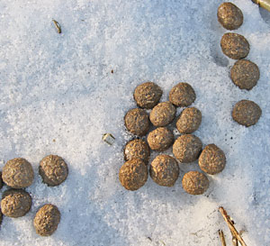
Kāds dzīvnieks ir bijis Sakstagala centrā?

Slide 9
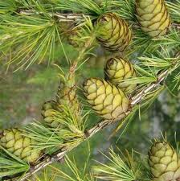
Kāda koka čiekuri aug pie skolas stadiona?

Slide 10
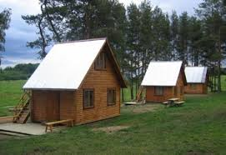
Rēzeknes novada teritorijā ir 180 ezeri un ūdenskrātuves ar platību virs 1 ha. Nosauc divus lielākos Rēzeknes novada ezerus un upes !

Slide 11
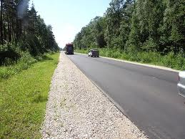
No Sakstagala līdz Rēzeknei ir 16 km. Cik m ir 2/5 km?

Slide 12
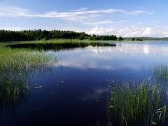
Kurš ir platības ziņā lielākais Rēzeknes novada ezers?

Slide 13
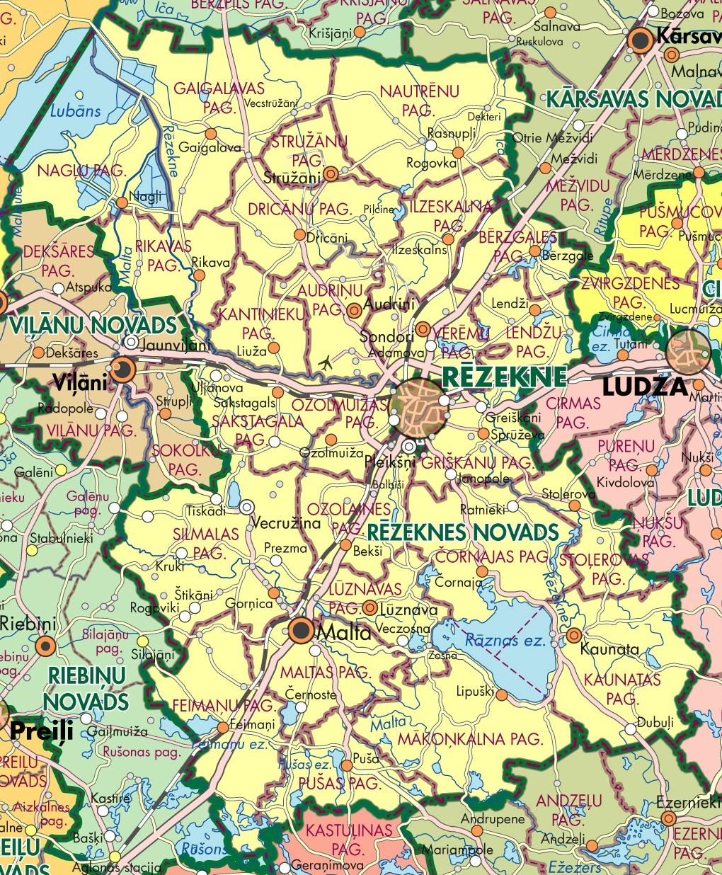
Cik pagastu ir Rēzeknes novadā?

Slide 14
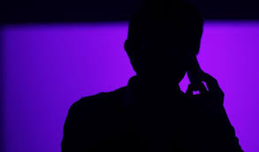
Kas ir Monvīds Švarcs??

Slide 15
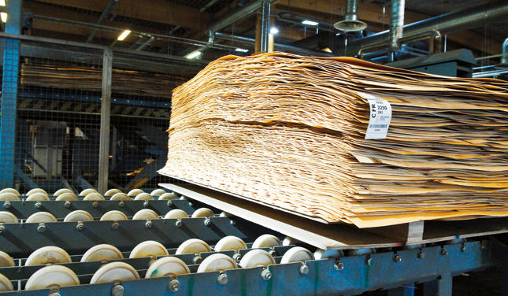
Nosauciet lielāko Rēzeknes novada rūpniecības uzņēmumu! Kurā pagastā tas atrodas?

Slide 16
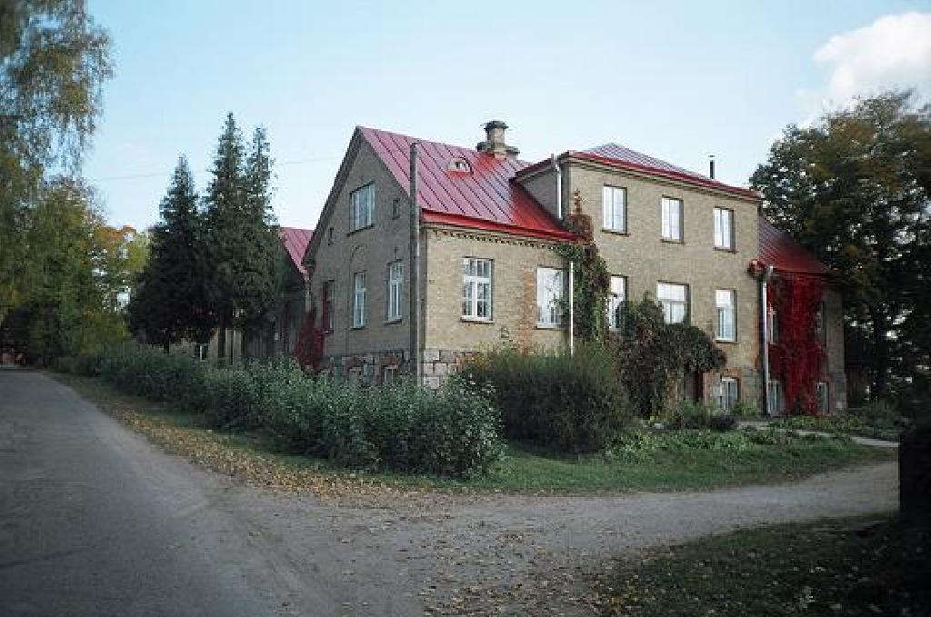
Sakstagala pagastā atrodas
3 arhitektūras pieminekļi. Nosauc tos!

Slide 17
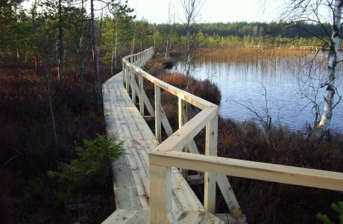
Purva apskatei ir izveidota laipu taka 800 m garumā. Kur izveidota šī taka, kā to sauc?

Slide 18
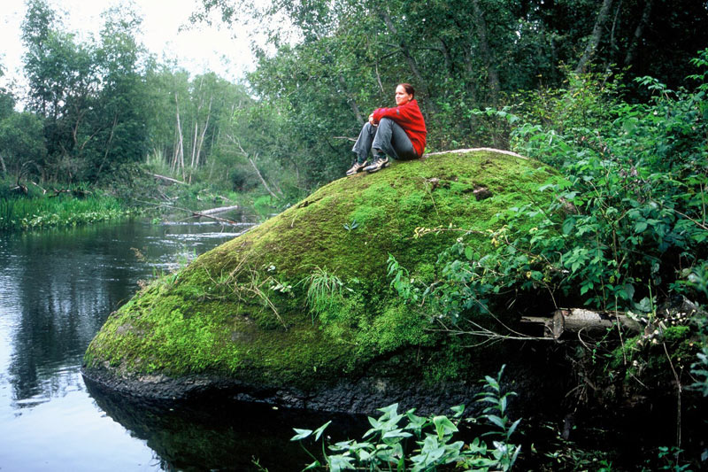
Kā sauc attēlā redzamo dižakmeni Sakstagala pagastā?

Slide 19
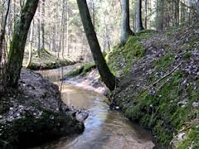
Uzmini, cik pieteku ir Rēzeknes upei! (9, 11, 13)

Slide 20

Cik iedzīvotāju ir Rēzeknes novadā?
(34000, 31000,26000)

Slide 21
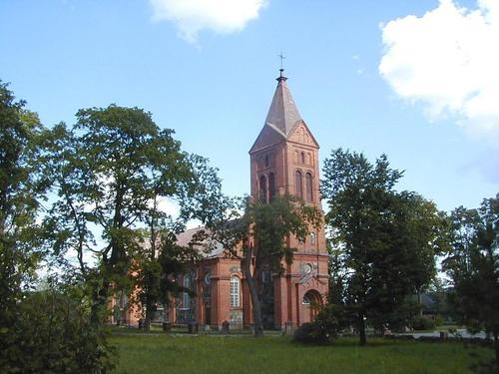
Cik kultūras pieminekļu ir Rēzeknes novadā?
(97, 123, 237)

Slide 22
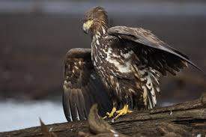
Kurā gadā dibināts Rāznas nacionālais parks?

Slide 23
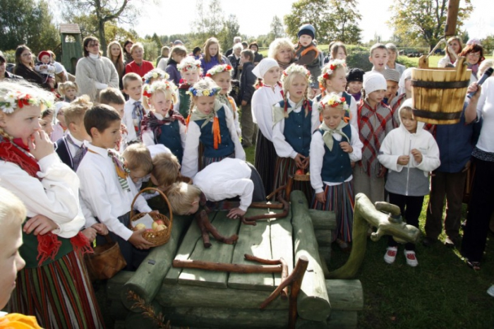
Cik divskaņu ir vārdā “Ozolmuiža”?

Slide 24
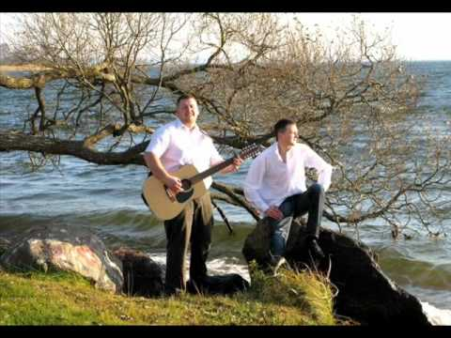
Ansamblī “Galaktika” spēlē 2 muzikanti. Kā sauc piecu mūziķu ansambli?

Slide 25
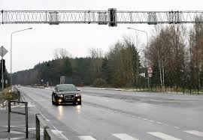
Kāda liela automaģistrāle šķērso Sakstagala pagastu?

Slide 26
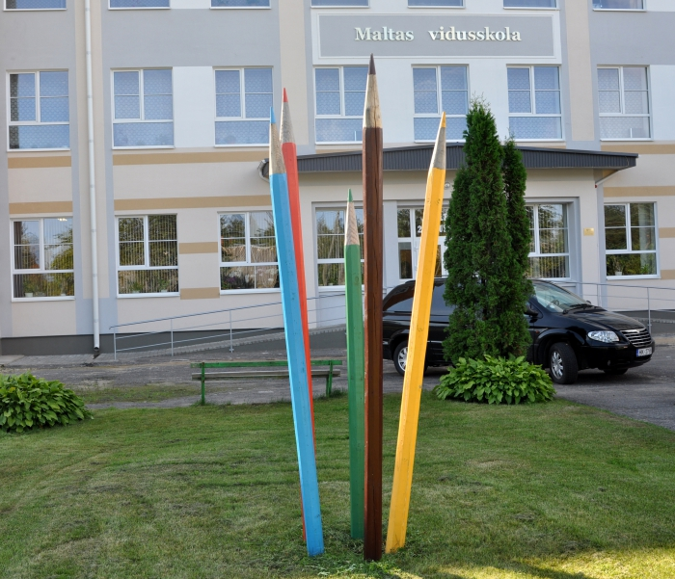
Cik izglītības iestāžu ir Rēzeknes novadā?

Slide 27
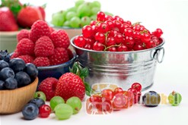
Kura ir lielākā Rēzeknes novada oga?

Slide 28
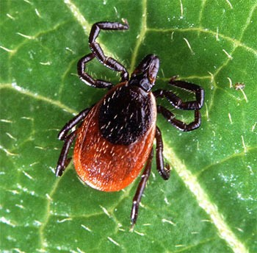
Kādas slimības izraisa šis kukainis?

Slide 29
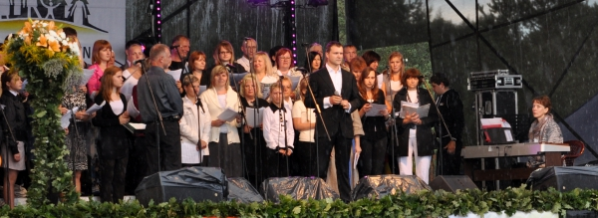
Kas ir Rēzeknes novada himnas
vārdu un mūzikas autors?

Slide 30
Ierakstiet trūkstošos vārdus Rēzeknes novada himnai!
Manas mājas dzimtā .....,
Kur meži vējā šalc, kur .... ligzdot sauc.
Caur gadu simtiem nomodā –
Skan ....... tēvu valodā.

Slide 31
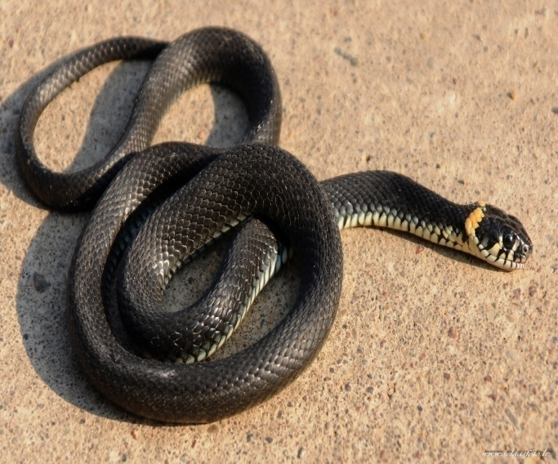
Rudenī pie skolas vairākas reizes varēja ieraudzīt šo dzīvnieku.
Kas tas par rāpuli?
Vai indīgs?
Pēc kādas pazīmes to var atšķirt no citiem rāpuļiem?

Slide 32
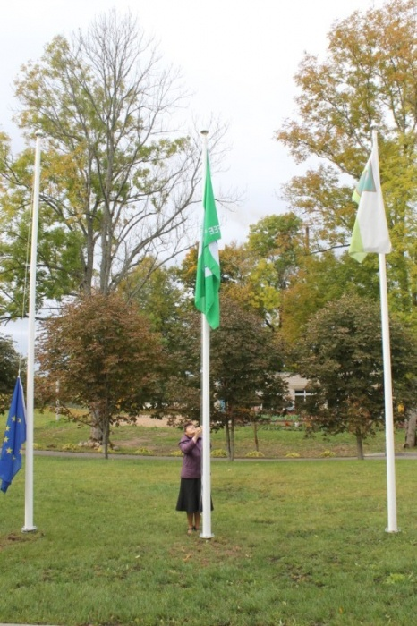
Kas ir attēlots uz Rēzeknes novada karoga?

Slide 33
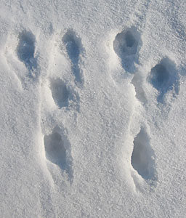
Šīs pēdas varēja redzēt
pie muzeja “Kolnasāta”.
Kam tās pieder?

Slide 34
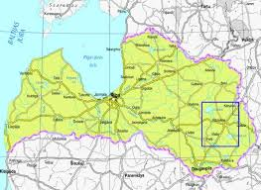
Uzmini,
ar cik novadiem robežojas Rēzeknes novads?

Slide 35

Katru gadu skolā notiek zobu pārbaude. Kā sauc cietu vielu, kas veido zoba pamatmasu?

Slide 36

Nosauc vismaz 3
Jāņa Klīdzēja grāmatas!

Slide 37
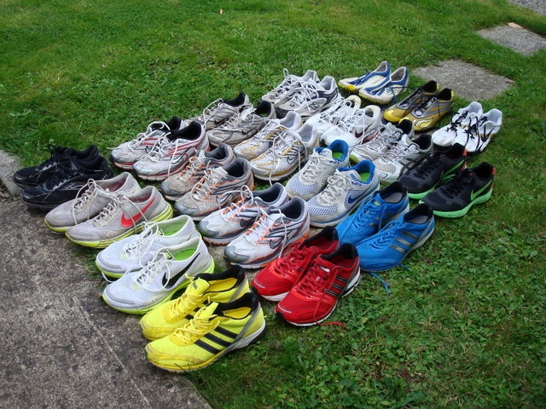
Uzrakstiet skaitli, kas ir 6 reizes lielāks par 151?
( 151- tik skolēnu mācās mūsu skolā)

Slide 38
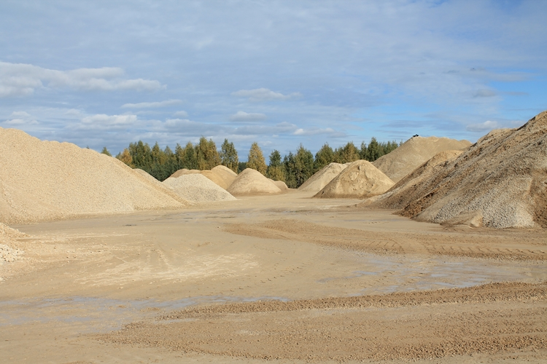
Ko iegūst karjerā
“ Pērtnieki” ?

Slide 39
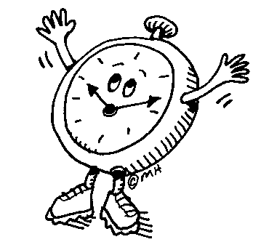
Mūsu skolas skolnieks Andris aizgāja gulēt 21.45, bet piecēlās 6.30. Cik min Andris gulēja?

Slide 40
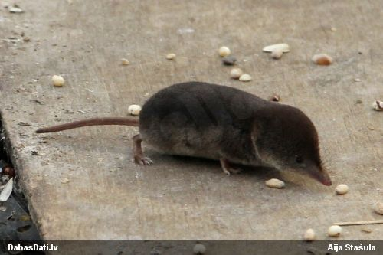
Kas ir novada mazākais zīdītājs?

Slide 41

Pabeidz J. Klīdzēja citātu:” “...Ir trejādi cilvēki: Vieni, kas rada un veido notikumus. Otrie, kas vēro visu, kas notiek. Trešie ir tādi, kas

Slide 42

Paldies!
Zināt ir stilīgi!

